Slide 2
ความคิดเชิงตรรกะ
และการให้เหตุผล

Slide 3
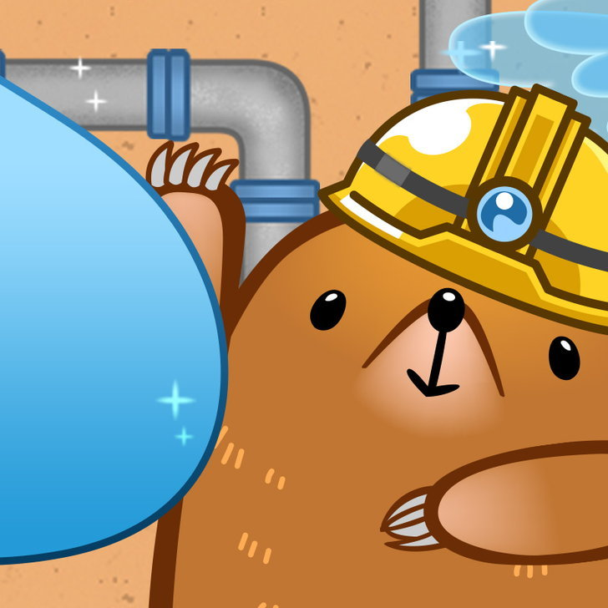
เกมช่างประปา Zumba
https://www.sanook.com/game/1020577/
วิธีการเล่นเกม คือ ให้ต่อท่อน้ำประปาให้สามารถ
เชื่อมถึงกันได้ ภายในเวลาที่กำหนด(ใช้กี่ท่อก็ได้)
เคล็ดลับช่วยเพิ่มคะแนน
- ยิ่งใช้ท่อมากเท่าไหร่ยิ่งได้คะแนนเยอะ
- ยิ่งใช้เวลาน้อยคะแนนก็ยิ่งเพิ่มตาม
- ยิ่งใช้การขยับน้อยคะแนนก็จะยิ่งได้รับมากขึ้น
ข้อควรระวัง : อย่าเผลอใช้ท่อน้ำแตกนะ!!

Slide 4
ความคิดเชิงตรรกะและการให้เหตุผล
การแก้ปัญหาในชีวิตประจำวันควรมีเหตุผล
หากแก้ปัญหา หรือทำงานโดยไม่มีเหตุผลจะเป็นการทำงาน
หรือแก้ปัญหาที่ไม่มีการคิดไตร่ตรอง คือ เป็นการใช้อารมณ์
การใช้เหตุผลเชิงตรรกะในการแก้ปัญหา
จึงเป็นการคิดหาเหตุผลเพื่ออธิบายการทำงาน
เพื่อคาดการณ์ผลลัพธ์ในการแก้ปัญหา

Slide 5
การใช้เหตุผลเชิงตรรกะ(Logical resoning)
ในการแก้ไขปัญหา แบ่งเป็น 2 ประเภท
1.การใช้กฎเกณฑ์ ข้อตกลง
มาอธิบายเหตุผลในการแก้ปัญหา
เป็นการแก้ไขปัญหาโดยการใช้กฎเกณฑ์มาอ้างอิง
เพื่อนำไปอธิบายวิธีการแก้ปัญหา
ผลลัพธ์การแก้ไขปัญหานี้ จะเป็นจริงหรือไม่
ขึ้นอยู่กับสถานการณ์เริ่มต้น
2.การใช้ประสบการณ์
มาอธิบายเหตุผลในการแก้ปัญหา
เป็นกระบวนการให้เหตุผลในการแก้ไขปัญหาที่ได้
จากการตั้งสมมติฐาน การสำรวจหรือการทดลอง
จนได้ผลการสังเกตหรือหลักฐานที่นำมาสรุปได้
แต่ข้อสรุปอาจจะเป็นจริงหรือไม่
ขึ้นอยู่กับปัจจัยอีกหลายอย่าง เช่น วิธีการสำรวจ
จำนวนตัวอย่างในการสำรวจ

Slide 6
ใครคือโจร!! มาช่วยกันหาคำตอบกันเถอะ
ตำรวจจะพูด
ความจริงเสมอ
โจรจะพูด
โกหกเสมอ
ประชาชน
จะพูดความจริงบ้าง
พูดโกหกบ้าง
ผมไม่ใช่ตำรวจ
ผมไม่ใช่โจร
ผมไม่ใช่ประชาชน

Slide 7
ขั้นตอน กระบวนการคิดอย่างมีเหตุผล
6
1.การระบุปัญหาที่แท้จริง
4.ประเมินสาเหตุที่เป็นไปได้มากที่สุด
2.ระบุสาเหตุที่อาจทำให้เกิดปัญหา
ปัญหาใดปัญหาหนึ่ง
5.ระบุแนวทางแก้ไข
3.การเก็บรวบรวมข้อมูล
และการวิเคราะห์ข้อมูล
6.ตรวจสอบและประเมินผล

